Slide 1

hrbook2pdf
설명서 웹 기반화
2022년 6월 12일

Slide 2
유의 사항
본 애플리케이션은 공개 소프트웨어가 아니며, 현대로보틱스 내부 사용 용도로 제작되었습니다. 고객사를 포함해 사외로는 절대 공개하지 마시기 바랍니다. (특히 소스코드 전달 금지!)
문제점이나 문의사항이 있다면 연락주실 곳; 제어개발팀 최원혁 수석 (010-7979-2491)

Slide 3
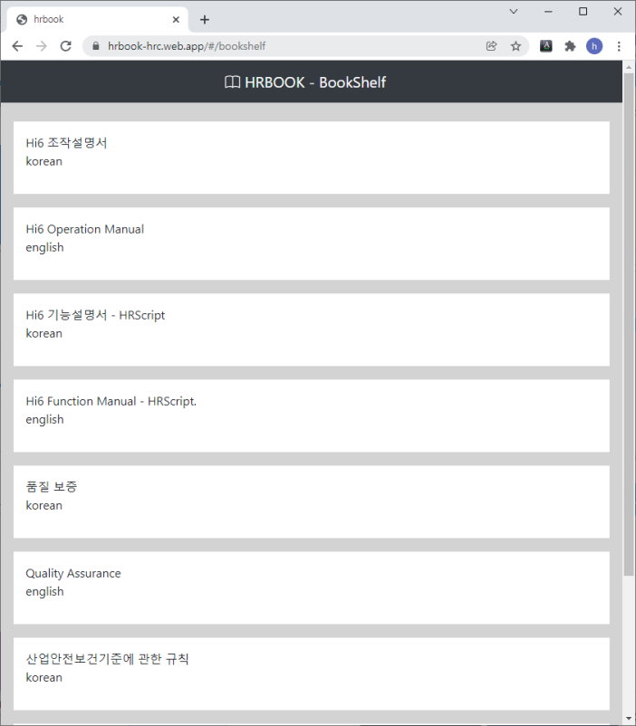
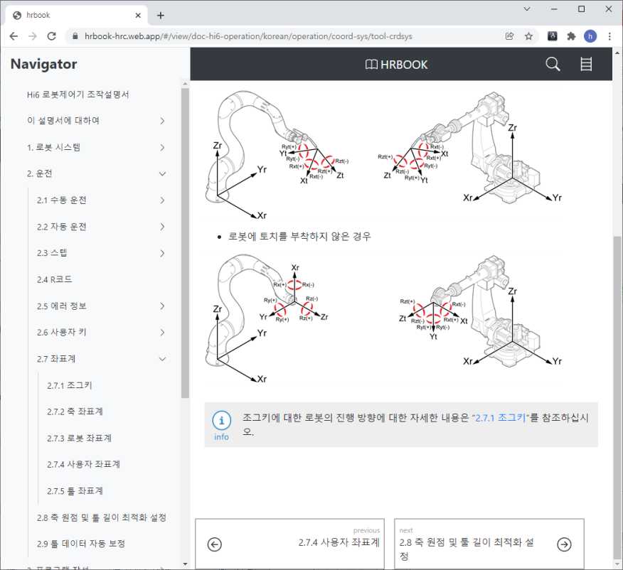
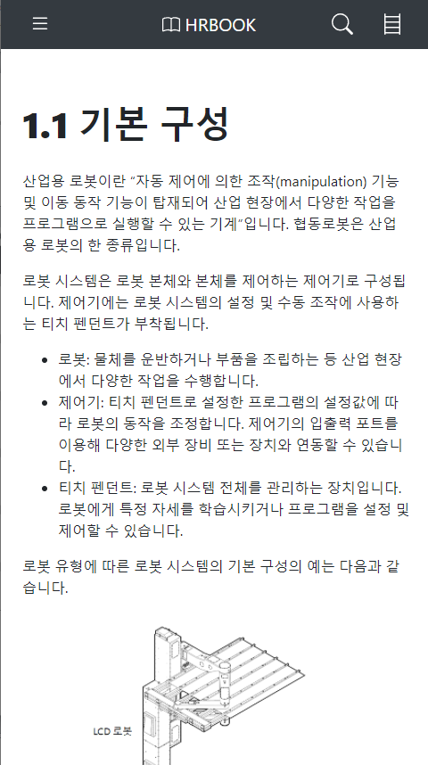
개요 - .pdf 파일이 필요할까?
hrbook 서비스를 활용해, 웹 기반의 온라인 설명서를 간편하게 참조할 수 있다. 하지만 다음과 같이 pdf 형식의 설명서가 필요한 경우도 있다.
인터넷 사용이 열악한 지역으로의 출장 중.
인터넷 사용이 차단된, 보안이 강화된 산업현장.
종이책을 선호하는 사용자를 위한 인쇄.

Slide 4
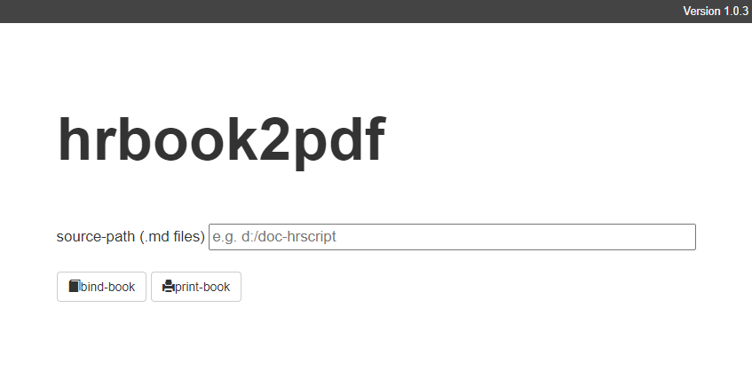
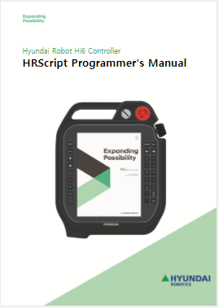
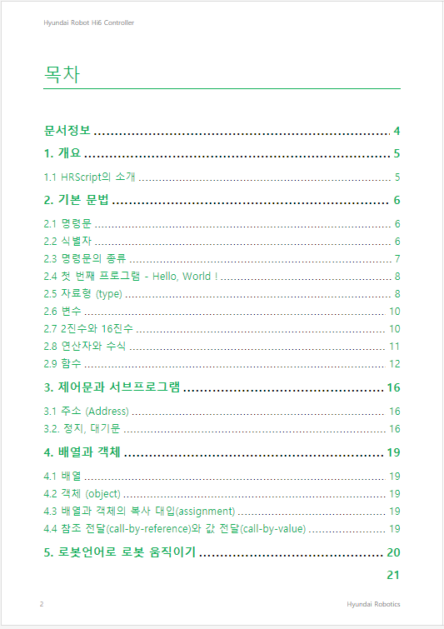
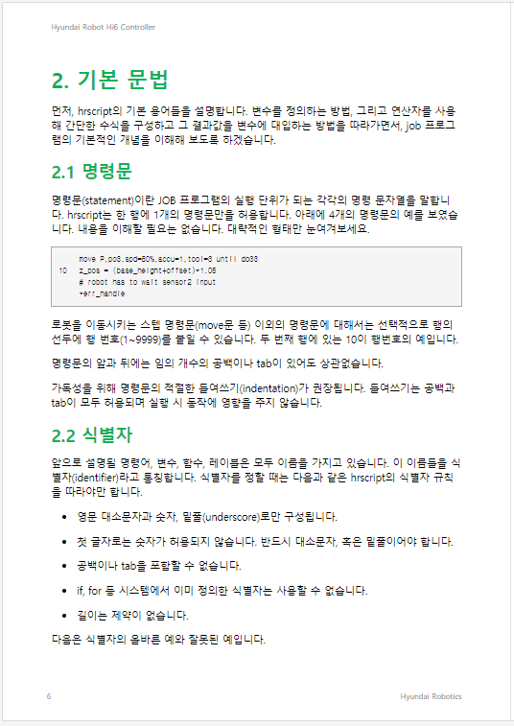
개요 - hrbook2pdf 소개
hrbook2pdf는 hrbook용으로 작성된 markdown 컨텐츠 repository를 읽어 인쇄에 적합한 형태로 보여주는 웹 애플리케이션이다.
Chrome 웹 브라우저의 인쇄 – PDF로 저장 기능을 이용해, 책 전체를 단일 .pdf 파일로 저장할 수 있다.
book.css가 적용되므로 당사의 설명서 디자인과 최대한 유사하게 출력된다.
표지 디자인, 목차, 머릿글, 바닥글, 페이지를 모두 갖추고 있고, css를 조정하면 글꼴, 줄간격 등 각종 스타일 변경이 가능하다.

Slide 5
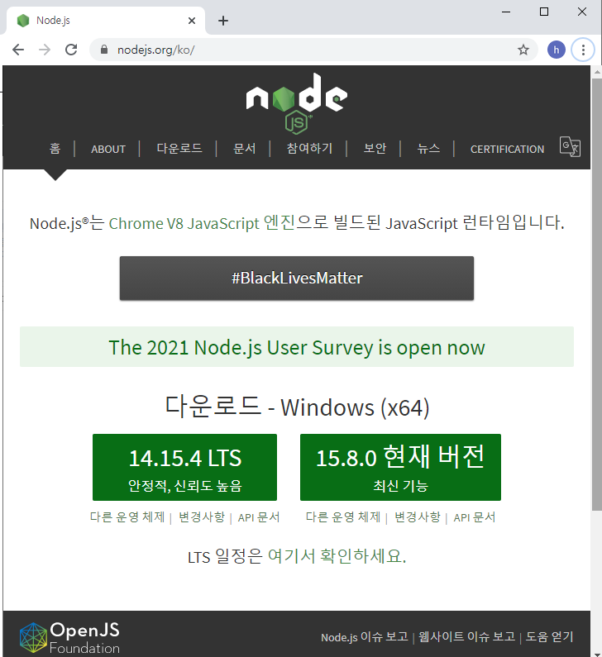
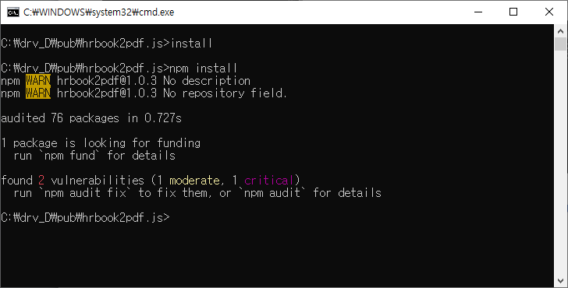
설치
Chrome 웹 브라우저 설치
https://nodejs.org/ko/ 설치 (LTS 버전)
다음 프로젝트를 로컬 드라이브에 클론: (주의 private이므로 권한 필요) https://github.com/hyundai-robotics/hrbook2pdf.js
4) hrbook2pdf.js/ 폴더에서 install.bat 실행하여 필요한 모듈 설치 (더블클릭해도 됨.)

Slide 6
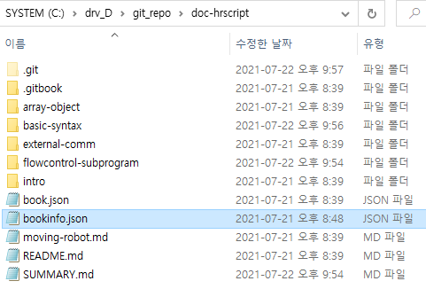
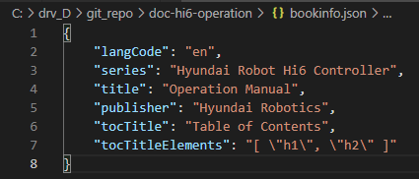
대상 준비 – hrbook contents 클론, meta정보 설정
.pdf 파일로 만들 hrbook contents를 로컬 드라이브에 클론.
Space repository의 루트에 bookinfo.json을 만들어 책의 meta 정보를 입력. 이 정보는 책 표지와 목차, 머릿글, 바닥글에 사용된다.
langCode : 언어코드
series : 책 시리즈 제목
title : 책 제목
publisher : 출판사
tocTitle : 목차 상단에 배치할 문구
tocTitleElements : TOC(Table of Contents), 즉 목차에 열거할 제목의 레벨. 그림에서는 html의 <h1>, <h2> 즉 chapter와 section의 2레벨까지만 목차에 열거하는 것으로 설정했다.

Slide 7
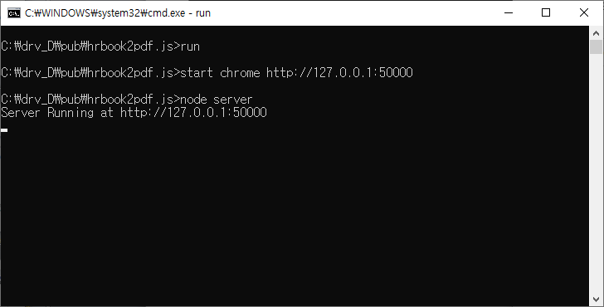
실행 – run.bat
run.bat 파일 실행 (더블클릭해도 됨.)
2) Chrome이 열리면서 hrbook2pdf가 실행됨.

Slide 8
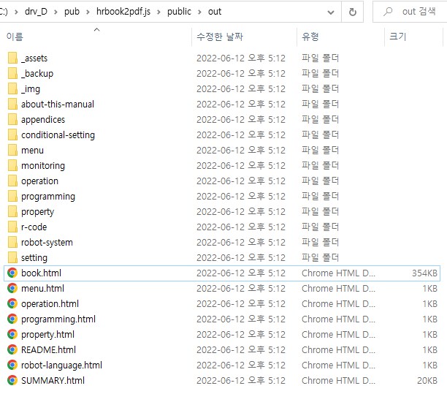
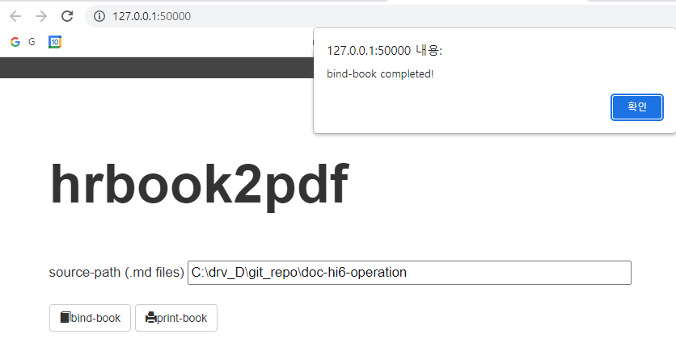
실행 – bind-book
.md 파일들은 public/out/폴더에 .html로 변환되어 있다.
.md 별 하나씩의 .html 파일이 있으며, 이 중 book.html은 모든 .html 파일을 연결한 파일이다. out/ 폴더를 직접 다뤄야 할 필요는 없으므로 이 정도만 이해하면 된다.
Space repository의 경로를 입력하고 bind-book 버튼 클릭한 후, 5~10초 정도 기다리면 completed! 라는 메시지가 나타난다.

Slide 9
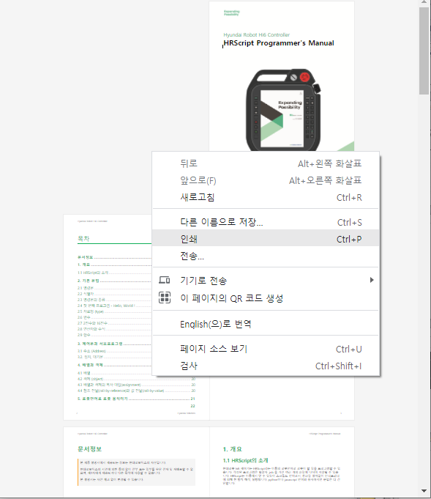
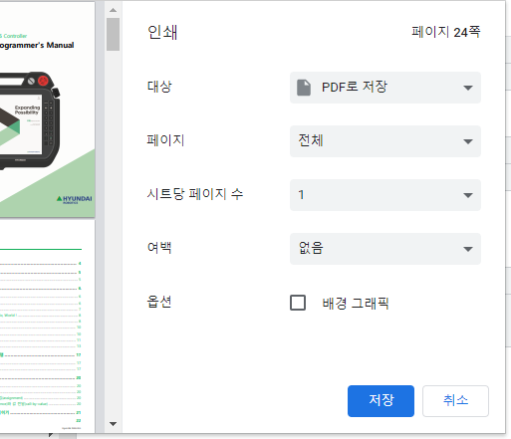
실행 – print-book, PDF로 저장
2) print-book 버튼을 클릭하면 변환된 html 파일의 preview가 열린다.
3) 마우스 우버튼 – 인쇄 클릭
4) 위와 같이 설정하고 저장 버튼 클릭하면 pdf 파일이 생성된다.

Slide 10
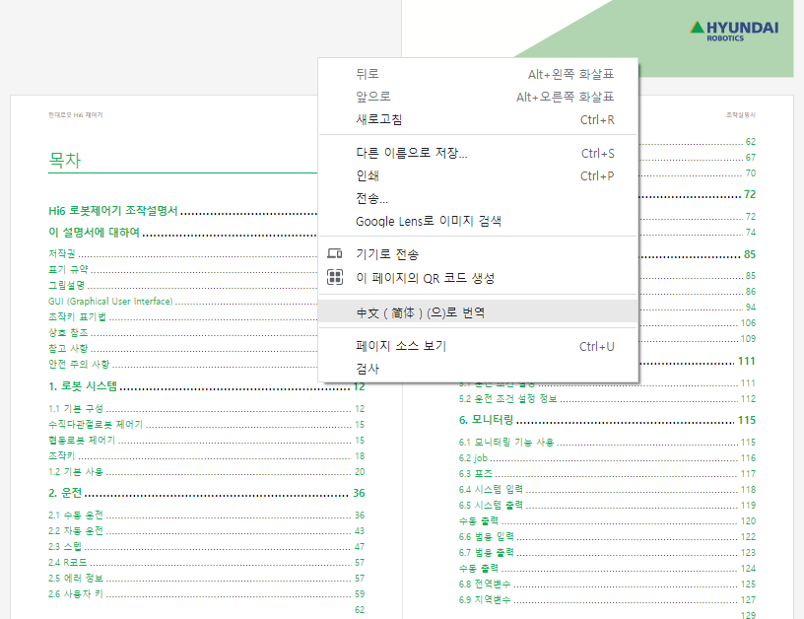
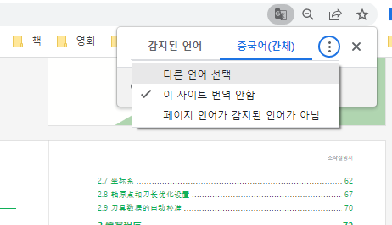
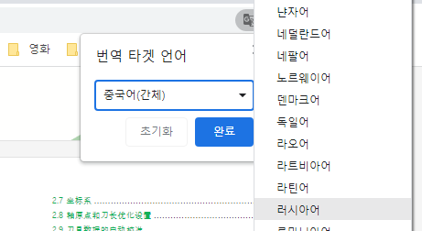
[참고] 자동 번역을 해야 한다면?
1) 마우스 우버튼 – XXX (으)로 번역 클릭
2) … 메뉴 열고 ‘다른 언어 선택’ 클릭.
3) 드롭다운 리스트에서 원하는 언어 선택하고 완료 버튼 클릭.
4) 페이지를 끝까지 넘겨 가면서 책 전체의 번역이 렌더링 되길 기다린 후, 인쇄 - PDF로 저장 수행.

Slide 11
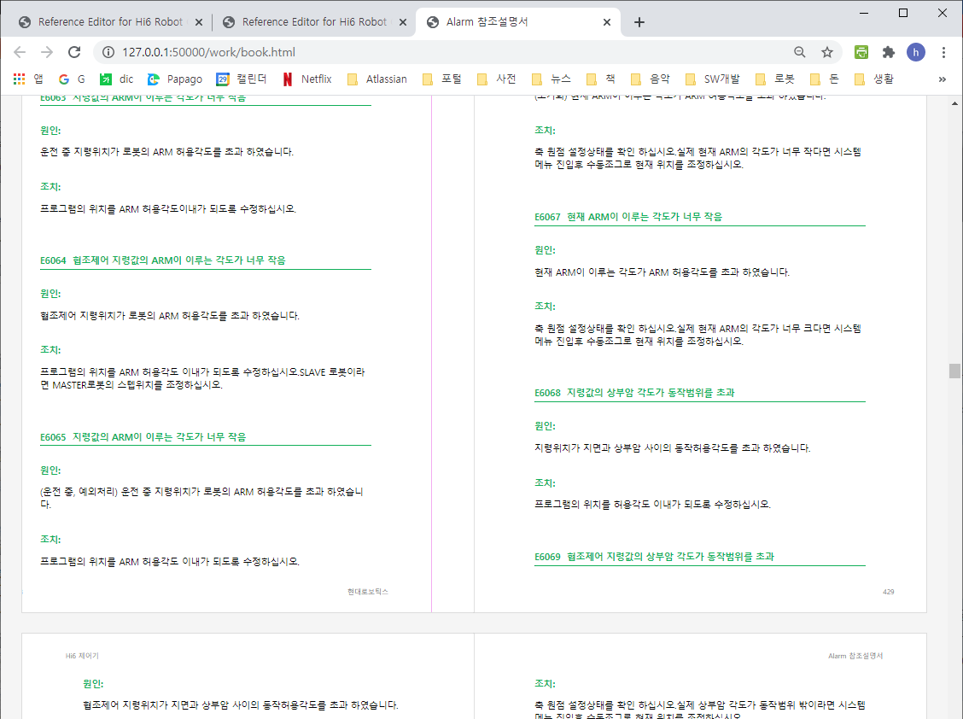
[참고] 미진한 점, 개선 필요한 사항
문제점 | 대책
.pdf 앞 부분에 목차(toc)는 만들어지지만, navigation-bar 책갈피(bookmark)는 안 만들어진다. (Chrome 미제공 기능) | Acrobat DC 무료 버전에는 책갈피 생성 기능 없음. Acrobat DC Pro 버전 (월 3만원)에는 책갈피 생성 기능 있음. (make bookmark from structure) https://helpx.adobe.com/acrobat/using/page-thumbnails-bookmarks-pdfs.html
Chrome에서 용량이 큰 book(1000페이지 정도)의 미리보기 시, 간혹 좌우로 밀려 표시되는 페이지가 생기고, .pdf 파일로도 그대로 밀려 저장된다. 원인불명. | Chrome에서, 미리보기 해놓고 한참 (10여분?) 기다렸다가 .pdf로 저장하면 괜찮은 것 같다. 확실치는 않음. 의외로 Microsoft Edge (크로미움 기반 신규 브라우저)에서는 문제가 없는 것 같다. 확실치는 않음.
페이지 밀림 현상

Slide 12
끝
끝

